Slide 1
Ростовский оптико-механический завод

Slide 2
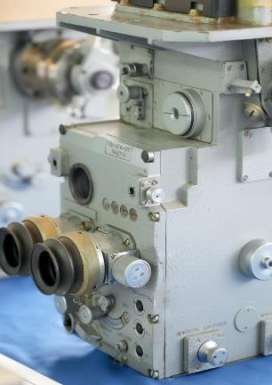
Основные сведения ПАО "РОМЗ"
01
Основан в 1975 году
Численность предприятия 765 человек
Основной вид деятельности - разработка, производство и ремонт оптико-механических комплексов, приборов специального и гражданского назначения
02
03
04

Slide 3
Востребованные специальности
Инженер- конструктор
Инженер- технолог
Инженер-исследователь
Инженер по метрологии
Фрезеровщик
Токарь
Столяр
Гальваник
Оператор станков с программным управлением
Наладчик станков и манипуляторов с программным
управлением
Слесарь механосборочных работ
Центрировщик оптических деталей
Лакировщик
Монтажник радиоэлектронной аппаратуры и
приборов
Чистильщик оптики
Оптик
Оператор вакуумных установок по нанесению
покрытий на оптические детали
Шихтовщик
Фацетчик

Slide 4
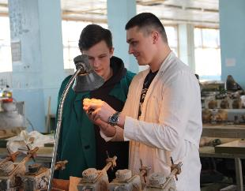
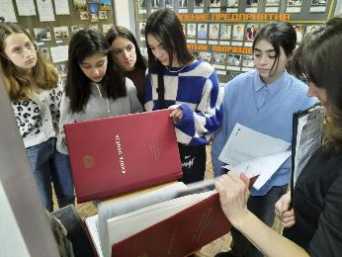
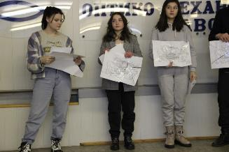
Экскурсии в ПАО "РОМЗ"
Для школьников, студентов проводятся экскурсии и квест- игра «Шпион» с целью:
информирования школьников, студентов о деятельности предприятия
популяризации рабочих профессий и инженерных специальностей
В 2023 году в экскурсиях приняли участие - 90 человек.
В квест - игре «Шпион» - 64 человека

Slide 5
Взаимодействие с образовательными учреждениями
Производственная практика
На время практики возможно трудоустройство: заработная плата для студентов ВУЗов- 25 000 рублей; заработная плата для студентов СПО- 20 000 рублей. В 2023 практику прошли 38 студентов , из них 34- студенты ВУЗов, 4 -студенты СПО.
Совмещение работы и обучения
Привлечение студентов последних курсов к работе на предприятии с переходом на индивидуальный график обучения.
Целевое обучение
Возможность поступления на бюджетной основе по направлению от ПАО «РОМЗ» в ведущие ВУЗы страны.
 | 2022, чел. | 2023, чел.
Поступили по программе целевого обучения | 3 | 3
Прошли практику на предприятии | 23 | 34
Завершили обучение в ВУЗе | 9 | 8
Трудоустроились на предприятие после окончания ВУЗа (продолжили обучение в магистратуре) | 2 (3) | 2 планирует трудоустройство 3
Всего целевиков на 22.08.2023 | 35

Slide 6
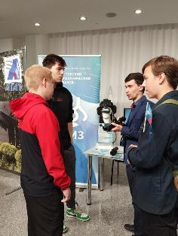
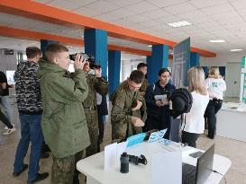
Целевое обучение
Подготовка, переподготовка кадров
Ученичество
Возможность получения профессии на производстве
Стипендия на время ученичества – 30 000 рублей.
Срок обучения - 3-5 мес.
Повышение квалификации за счет средств работодателя.
Адаптация/ стажировка
Для вновь принятого персонала, не имеющего опыта работы или имеющего недостаточную квалификацию, возможна организация адаптации, стажировки на рабочем месте.

Slide 7
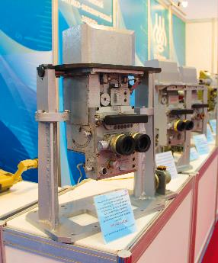
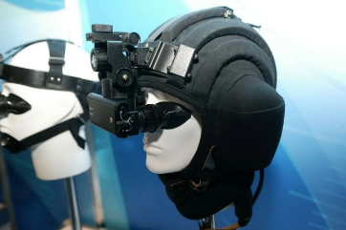
Дополнительные меры поддержки
Трансфер из г. Ярославля до предприятия и обратно;
Компенсация проезда на городском транспорте до предприятия и обратно;
Частичная компенсация расходов на питание, аренды жилья;
Организация мероприятий по производственной адаптации на предприятии;
Повышение квалификации за счет средств предприятия;
Организация культурно – массовой и физкультурно-оздоровительной работы (спартакиады, дней здоровья и другие мероприятия);
Сотрудники ПАО «РОМЗ» в виде поощрения могут быть награждены корпоративными, ведомственными и государственными наградами;
Подъемное пособие в размере должностного оклада для молодых специалистов.

Slide 8
Контакты
Адрес предприятия: 152150 Ярославская область, г.Ростов , Савинское шоссе д.36
Телефон:
8 (48536) 9-50-03 – приёмная генерального директора
8 (48536) 9-56-71 – отдел по работе с персоналом
Email: kants@romz.ru
kadr@romz.ru

